Slide 1

KICK-OFF API 3
Cliente: Parceria interna

Slide 2

PROJETO
Análise de produtividade de veículos, de otimização de distribuição e de custo de rotas de uma empresa embarcadora de carga com:
criação e modelagem de um banco de dados em SQL
criação de um visualizador de indicadores em BI
aplicação do método de transportes para otimização da distribuição

Slide 3
Requisitos Básicos do Projeto
DESENVOLVIMENTO DE ESTRUTURA RELACIONAL DE TABELAS COM BASE NOS DADOS DISPONIBILIZADOS
DOCUMENTAÇÃO NO GITHUB E GESTÃO DO PROJETO DESENVOLVIDA NO JIRA SOFTWARE
DOCUMENTAÇÃO DO PROJETO DE FORMA CLARA E DE FÁCIL ACESSO
APLICAÇÃO DO MODELO DE OTIMIZAÇÃO

Slide 4







Tecnologias Digitais Obrigatórias

Slide 5
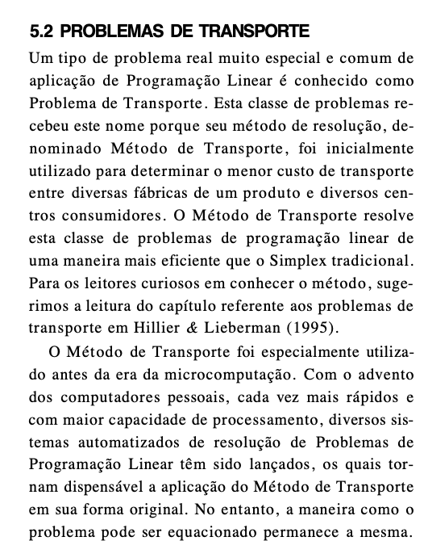
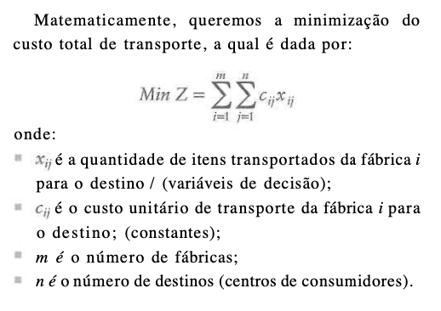
Conceitos específicos

Slide 6

Requisitos Funcionais do projeto
Uma estrutura de banco de dados relacional
Uma tela de BI mostre a produtividade mensal dos veículos (relação entre outputs e inputs) e indicadores gerais
Uma tela BI com evolução dos custos por km de cada rota, filtrando por fábricas
Uma tela BI com evolução dos custos por unidade transportada de cada rota, filtrando por fábricas

Slide 7
Papel das disciplinas na API 3

Slide 8

O que se espera ao final da API3
Demonstrar conhecimento dos conceitos de custos logísticos
Aplicar conhecimento de produtividade em contexto real
Desenvolver modelagem para problema de otimização
Aplicar linguagem da programação (Python) para resolver problemas de otimização
Saber usar (com ajuda ou autonomia) as tecnologias para capturar, tratar, organizar, armazenar e apresentar dados característicos

Slide 9

Avaliação
Para as Hard Skills, cada sprint possui um peso específico para a média do aluno, sendo:
Sprint 1 = 1
Sprint 2 = 2
Sprint 3 = 2
Sprint 4 = 2
Nota total de Hard Skills com os pesos de cada Sprint = 7
Nota total de Soft Skills = 3

Slide 10

Soft Skills avaliadas
Adaptabilidade
Colaboração
Comunicação
Autonomia
Proatividade

